Slide 1


MediListen
MediListen
AI生成式电子病历辅助系统
从AI Demo到可信病历闭环
POC阶段工程复盘
AI Demo
可信病历闭环
Notes:
这次复盘只回答一个问题：一个AI医疗系统，如何从能生成病历走向可信交付？我们会沿着责任归属、故障恢复、版本审核，再到医生工作流，解释POC阶段改变了哪些设计假设。项目资料来源：https://github.com/awa606/medical_record_agent。

Slide 2
POC阶段真正解决的问题： 不是生成，而是可信交付
传统AI链路
MediListen
声音
声音
ASR
文字
角色质量判断
模型
风险
错误进入 责任链
AI整理
病历
医生审核
导出
导出
AI生成内容，必须经过医生责任确认。
02 / 10
Notes:
最初的直接生成链路默认上游信息正确、输出可以直接使用，但病历交付还涉及说话人归属和医生责任，模型生成得流畅不能代替这两个条件。MediListen因此在整理前判断角色质量，在导出前要求医生确认，把生成建议和承担责任分开。这里的收益是错误有机会在进入交付链之前被发现和阻断，并不表示系统已达到临床使用标准。实现证据：https://github.com/awa606/medical_record_agent/pull/47 、https://github.com/awa606/medical_record_agent/pull/64 。

Slide 3
我们原以为问题是模型能力， 后来发现问题是责任归属
最初假设
风险如何暴露
设计改变
患者症状
SpeakerRoleQualityPolicy
只要文本正确， 病历就可靠
角色错误
低质量输入
遗漏了“谁在说”
字段错误
提前阻断生成
医疗信息错误
先确认归属，再整理病历
高风险错误应该在进入生成链之前被拦截。
03 / 10
Notes:
“只要文本正确，病历就可靠”是我们用来复盘早期链路的隐含假设，而不是一次已测量的临床结论；患者说出的症状如果被归为医生判断，文字本身正确也会落入错误字段。设计因此从提高生成能力转向明确责任归属，SpeakerRoleQualityPolicy把低置信度、角色未映射与混合角色等风险提前拦截。代价是部分输入需要停下来人工确认，选择这一代价，是因为错误归属一旦进入生成链，后续润色并不能补回正确依据。来源：https://github.com/awa606/medical_record_agent/blob/690b72cef39a038bbd9edd561dbe72dc4c92a24d/app/services/asr/role_quality.py 、https://github.com/awa606/medical_record_agent/pull/47 。

Slide 4
Demo最大的缺陷不是失败， 而是失败后无法解释
可靠系统：留下可恢复的过程
演示系统：只看成功路径
输入
AI
结果
任务状态
版本与审核
失败在哪里？
状态在哪里？
日志留痕
断点恢复
如何恢复？
恢复后仍需版本审核
生产系统必须设计失败路径。
04 / 10
Notes:
Demo只证明输入到结果能跑通，一旦断网、重启或服务失败，页面状态和后台任务就可能分离，团队无法只靠最终输出判断失败位置。重构把任务状态和日志变成可保留的过程，把版本和审核作为恢复后的约束，图中的路径是评审层面的简化说明，不是源码状态枚举。我们接受持久化和状态管理带来的实现成本，换取失败能定位、任务可恢复、恢复后的内容仍需审核。来源：https://github.com/awa606/medical_record_agent/pull/66 、https://github.com/awa606/medical_record_agent/pull/67 、https://github.com/awa606/medical_record_agent/pull/64 。

Slide 5
实时系统最难的不是实时，而是一致性
医生看到失败，任务却还在继续
断网
恢复
重复事件
状态异常
根因：缺少可靠恢复边界
事件编号
断点恢复
去重
实时性建立在一致性之上。
05 / 10
Notes:
实时链路最影响医生信任的场景，是页面显示失败，而后台仍在处理，恢复后事件重放与界面状态如果不同步，就会出现重复或状态异常的风险。原始日志还记录了逐事件人工延迟，因此根因不能简单说成没有事件ID，真正需要解决的是可靠的恢复边界。修复用稳定事件编号、追加日志、断点恢复与去重，让恢复先满足一致性，再优化实时反馈；脚本复验的501条总事件、50条恢复尾部事件和0个重复边界仅说明该脚本通过，不代表所有真实网络条件都已验证。根因来源：https://github.com/awa606/medical_record_agent/blob/690b72cef39a038bbd9edd561dbe72dc4c92a24d/logs/debug/2026-07-11_speaker_role_sse_stability.md ，复验来源：https://github.com/awa606/medical_record_agent/blob/690b72cef39a038bbd9edd561dbe72dc4c92a24d/data/asr_eval/reports/v0_8_11_sse_reconnect/sse_reconnect_report.json 。

Slide 6
医疗审核不是一个按钮，而是一种责任状态
普通审核
审核通过
修改内容
旧审核继续有效
变更未被医生确认
责任绑定
审核绑定具体版本
修改内容
重新审核
旧审核失效
医生审核的是某一个版本，而不是未来所有版本。
06 / 10
Notes:
普通审核只保存一个已通过状态，内容修改后还沿用旧批准，就会出现医生确认的内容和导出的内容不是同一份的问题。真实实现把审批绑定到revision_id，修改生成新修订并使旧活动审批失效，导出只接受当前版本的有效审批。这里主动增加一次必要复核，因为医生承担的是某个具体内容版本的责任，而不是对未来所有改动的无限授权。实现证据：https://github.com/awa606/medical_record_agent/pull/64 。

Slide 7
安全设计不能牺牲医生效率
全量确认方案
按风险分流
质量达标
每次录音
自动继续
角色质量 判断
确认全部角色
存在疑点
打断工作流
集中确认
减少遗漏，却增加确认操作
按说话人聚合，不逐句打断
优秀安全机制应该减少医生负担，而不是增加操作。
07 / 10
Notes:
把每次录音的所有角色都交给医生逐一确认，是一种直觉上的安全方案，但它把确认成本平均加在每次问诊上，页面左侧表达的是这一方案的设计代价，并非声称曾做过全量确认的真实耗时实验。现有主线已经按风险分流，质量通过且角色完整时可以继续，待确认、低置信度和未映射角色按说话人汇总处理。设计取舍是不降低门禁要求，只让需要医生判断的疑点打断流程，自动通过覆盖率和负担改善仍需真实场景验证。代码证据：https://github.com/awa606/medical_record_agent/blob/690b72cef39a038bbd9edd561dbe72dc4c92a24d/static/doctor.js#L3974 、https://github.com/awa606/medical_record_agent/blob/690b72cef39a038bbd9edd561dbe72dc4c92a24d/static/doctor.js#L1736 ，产品方向：https://github.com/awa606/medical_record_agent/blob/690b72cef39a038bbd9edd561dbe72dc4c92a24d/docs/doctor_workbench_recording_entry_v1_3_6.md 。

Slide 8
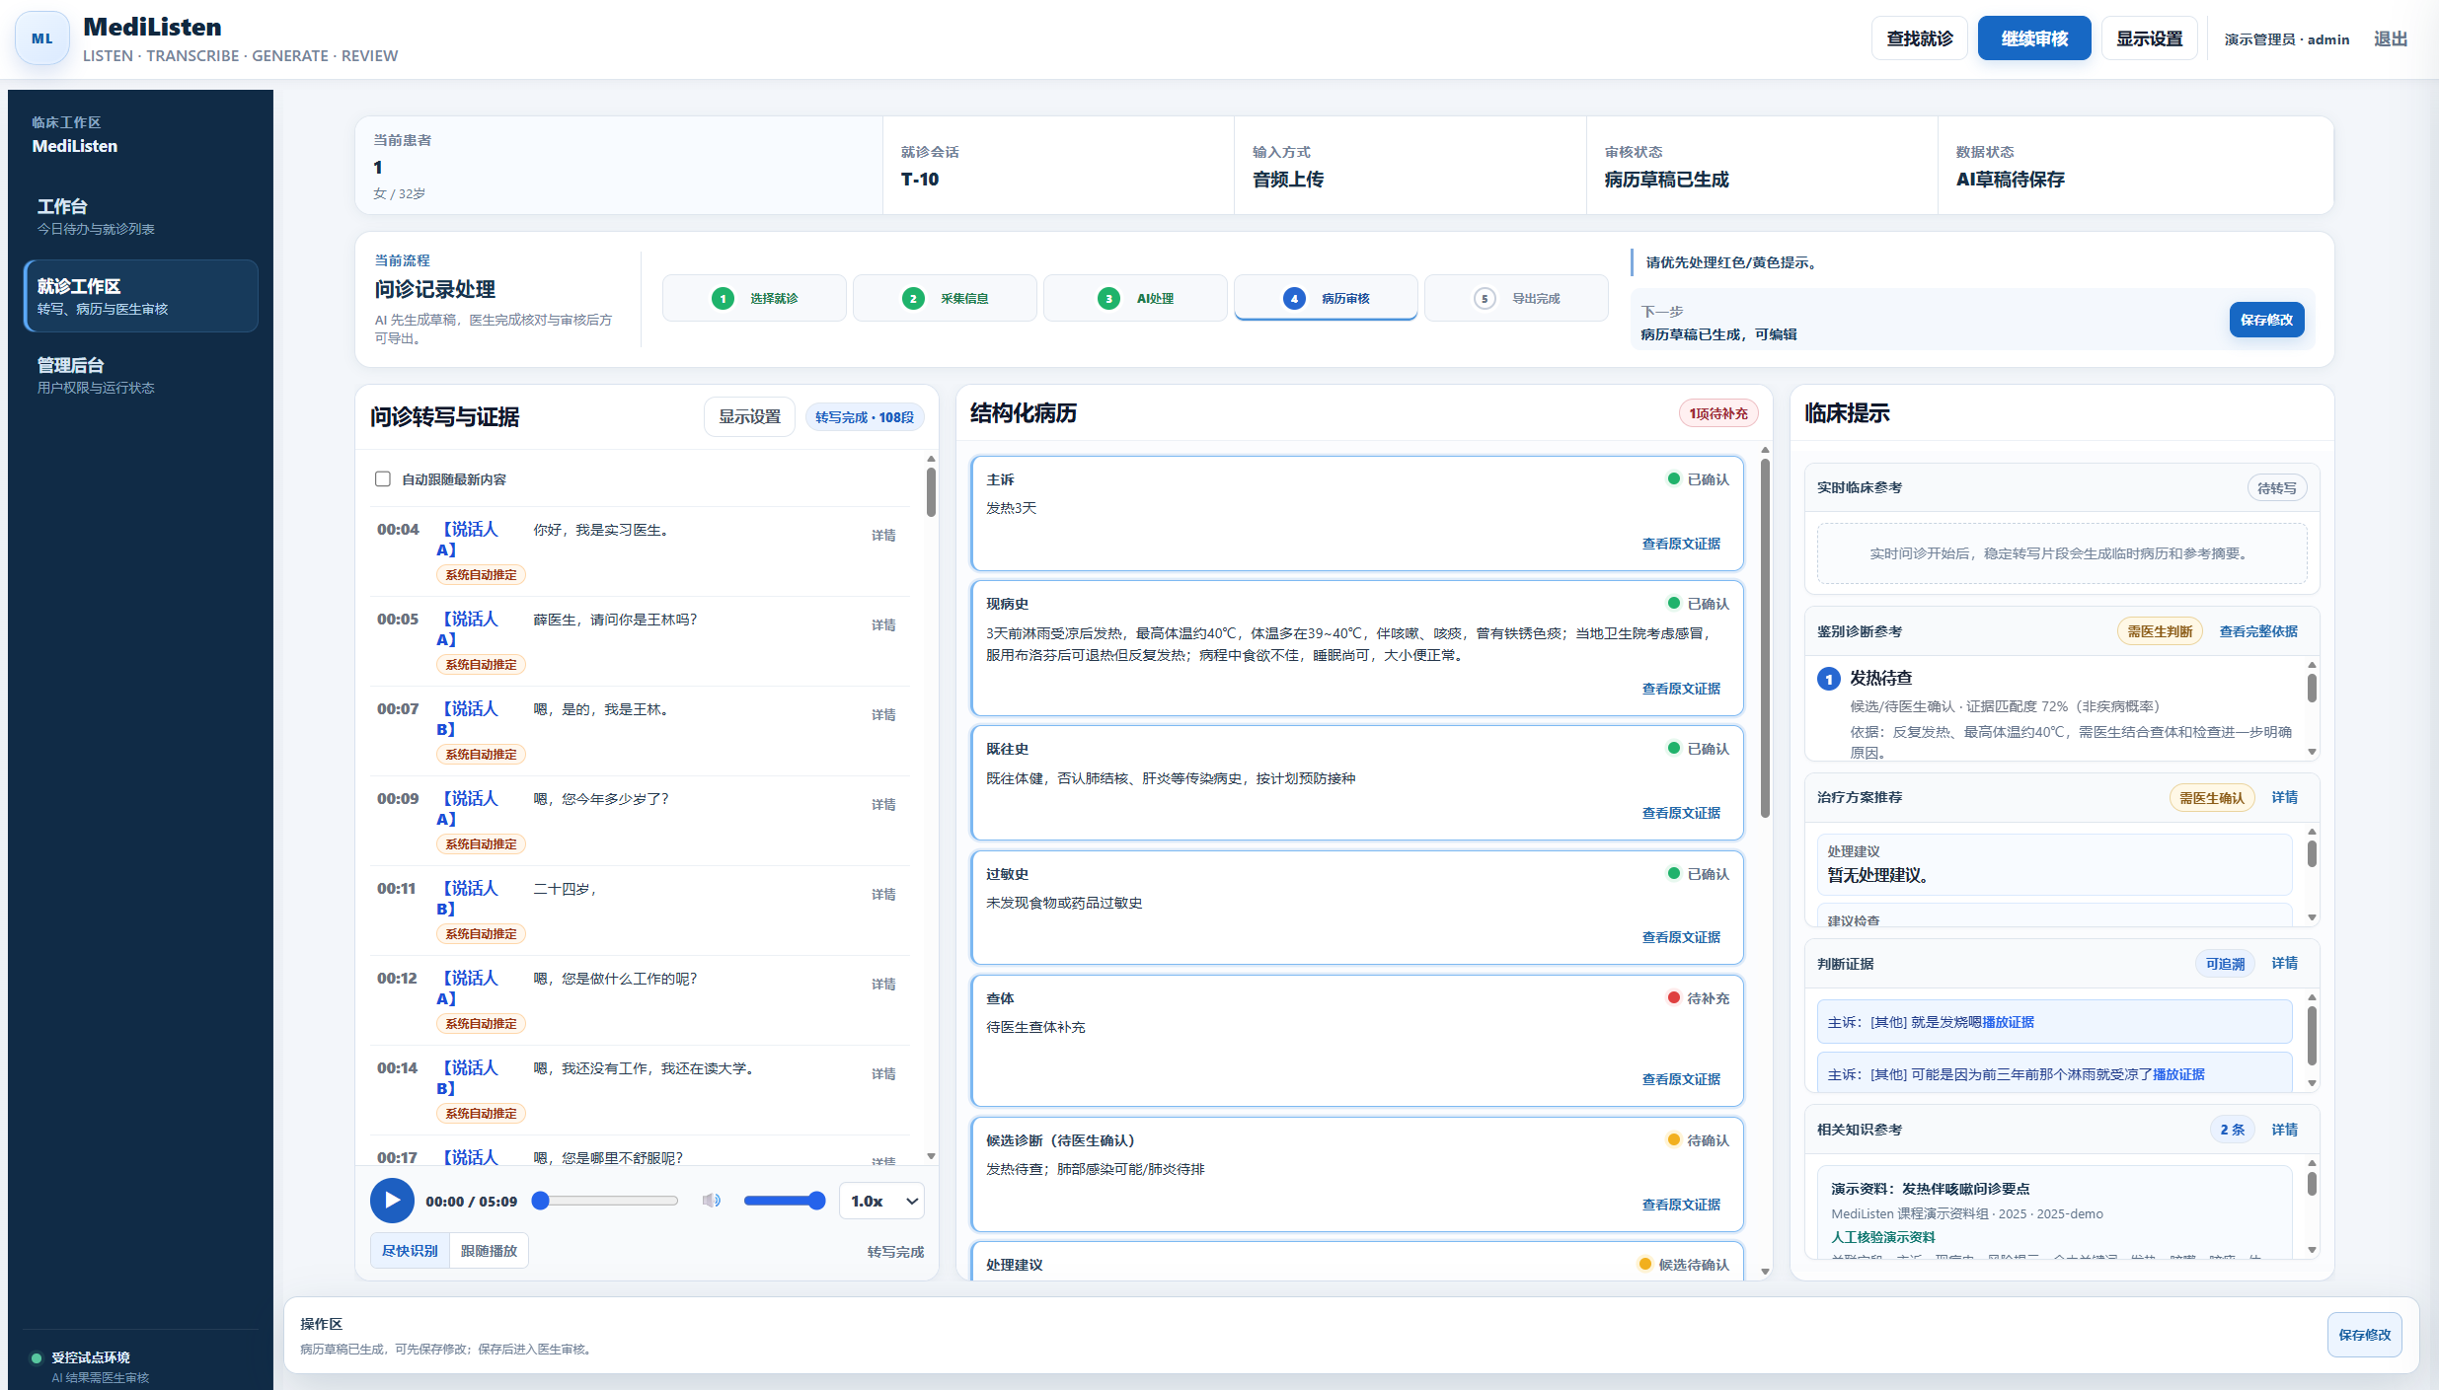
最终价值不是生成病历，而是改变医生工作流
医生工作台（演示数据）
原有方式
POC工作流
问诊
问诊
记忆
AI整理
整理
医生审核
录入
完成病历
AI负责整理，医生负责判断。
流程已贯通，效率待实测
08 / 10
Notes:
工作台截图来自原PPT中的演示数据，它把转写证据、结构化病历和医生确认放在同一工作区，展示的是POC已贯通的工作方式。传统路径需要医生在问诊后回忆、整理并录入，目标路径把整理交给AI，把字段确认和专业判断留给医生，让医生更容易核对而不是从空白页面重写。我们把这称为工作流价值假设，而不是已获得的临床效率收益，试点还需要测量审核耗时、修订负担以及医生是否愿意持续使用。来源：https://github.com/awa606/medical_record_agent/blob/690b72cef39a038bbd9edd561dbe72dc4c92a24d/docs/doctor_workbench_acceptance_v1_0.md ，截图复用自MediListen_POC_Engineering_Review_V2_Final.pptx第10页。

Slide 9
POC之后，最大的未知是什么？
未知
验证
要回答的问题
噪声、长录音 异常恢复
真实问诊环境
能否完整恢复？
字段准确性 证据追溯
医疗知识泛化
能否解释每个字段？
HIS/EMR 权限、审计
医院系统集成
能否安全写回？
下一步先验证真实场景，再扩大产品边界。
09 / 10
Notes:
POC通过不等于产品可以进入医院，最大的未知首先是真实问诊环境中的噪声、长录音和异常恢复，其次是不同场景下字段内容的准确性与证据依据，最后是医院系统的权限和审计边界。下一阶段应分别做真实环境回放、字段级盲测与证据核查、接口契约和审计回滚验证，用明确验收门槛决定能否扩展使用范围。图中的实验全部是待验证方向，不是现有成果，真实医生收益和临床有效性也尚未由这些工程测试证明。路线依据：https://github.com/awa606/medical_record_agent/issues/89 、https://github.com/awa606/medical_record_agent/pull/96 。

Slide 10
MediListen
让医生把注意力
还给患者。
AI负责整理信息， 医生负责判断责任。
Notes:
让医生把注意力还给患者，是MediListen要持续验证的产品方向。AI负责整理信息，医生负责判断责任。

